Slide 1
HOME QUARANTINE
For access to open files, please write to us at
mohfwindia@gmail.com

Slide 2

#IndiaFightsCorona
#COVID19 को फैलने से रोकने में सहायता करें और होम क्वारंटाइन के दौरान सावधानियों का पालन करें। खुद की स्वच्छता का ध्यान रखें और अपनी सुरक्षा के लिए हमारी मदद करें। #HealthForAll #SwasthaBharat #CoronaOutbreak

Slide 3

VIDEO
Know when to practise home quarantine! Share this information and help us to help you. Together we can fight #COVID19! #CoronaOutbreak #SwasthaBharat @PMOIndia
@drharshvardhan
@AshwiniKChoubey
@PIB_India
@mygovindia
@DG_PIB
@MEAIndia
@PIBHomeAffairs
@MoCA_GoI
@MIB_India

Slide 4

#IndiaFightsCorona
Let us contribute in the fight against #COVID19
Know when to practise #HomeQuarantine! For more information: https://mohfw.gov.in/pdf/Guidelinesforhomequarantine.pdf…
#SwasthaBharat #HealthForAll

Slide 5

#IndiaFightsCorona
आइए, #COVID19 के खिलाफ लड़ाई में हम अपना योगदान दें। जानिए कब रहें #HomeQuarantine में अधिक जानकारी के लिए वेबसाइट देखें: https://mohfw.gov.in/pdf/Guidelinesforhomequarantine.pdf…
#SwasthaBharat #HealthForAll

Slide 6
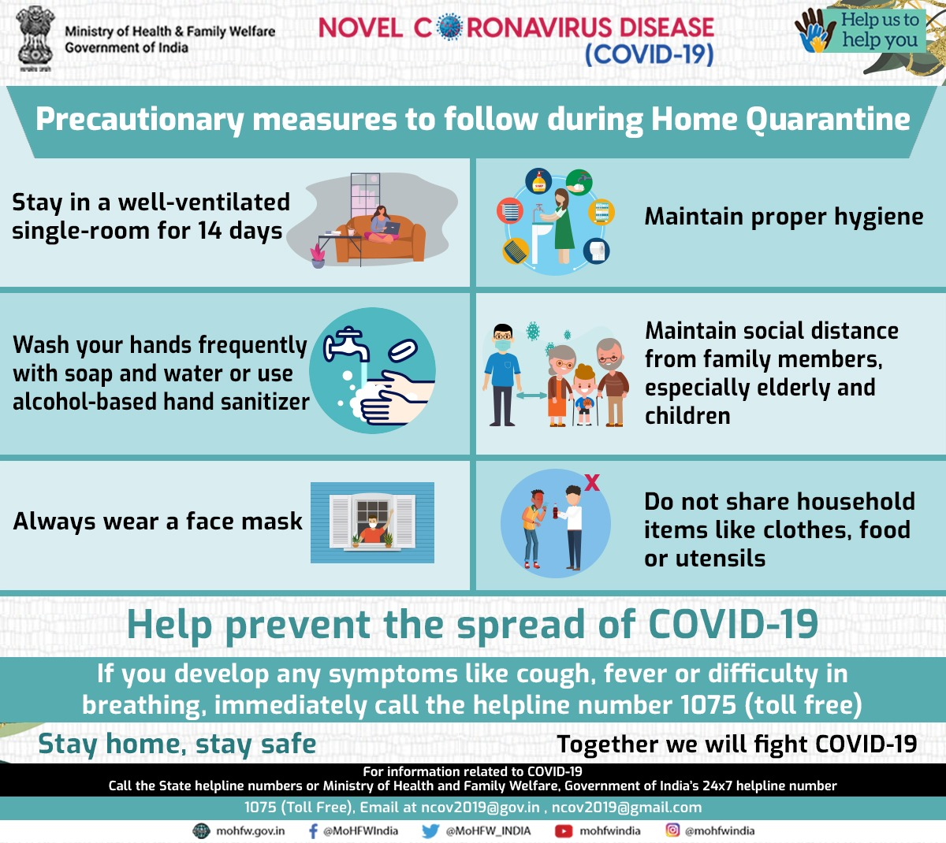
#IndiaFightsCorona
Take necessary precautions during Home Quarantine and help us to stop the spread of #COVID19. Take proper care of your hygiene and help us to help you. #HealthForAll #SwasthaBharat #CoronaOutbreak

Slide 7

#IndiaFightsCorona
इस कठिन समय में #COVID19 से लड़ने के लिए होम क्वारंटाइन एक महत्वपूर्ण हथियार है। इसे फैलने से रोकने में अपना योगदान दें। हमें मिलकर COVID-19 से लड़ना है।#HealthForAll #SwasthaBharat #CoronaOutbreak

Slide 8

#IndiaFightsCorona
Protect yourself and others against #COVID19. Stay safe, share this information and help us to help you. #HomeQuarantine #SwasthaBharat #HealthForAll

Slide 9

#IndiaFightsCorona
Home Quarantine is essential to prevent the spread of #COVID19. Stay at home and protect yourself and your family. Together we will fight #COVID19. #HealthForAll #SwasthaBharat #CoronaOutbreak

Slide 10
